Slide 1

3.音乐部分

Slide 2
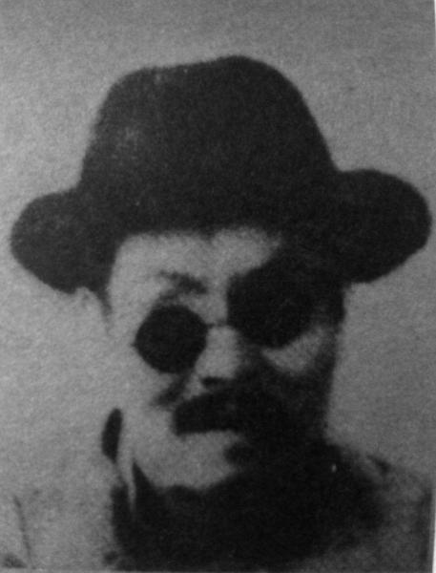
阿炳介绍
阿炳（原名华彦钧，1893.8.17—1950.12.4），民间音乐家，正一派道士，出生于某省无锡市。
阿炳青年时患了眼疾而双目失明。此后，他常身背琵琶，手提胡琴在无锡街头和惠山一带演奏。他在音乐上的成就，远远超越了家传师承的藩篱，博采众长，把对痛苦生活的感受，全部通过音乐反映出来。他的音乐作品，渗透着传统音乐的精髓，透露出一种来自人民底层的健康而深沉的气息，情真意切，扣人心弦，充满着犟烈的艺术感染力。
代表作有二胡曲三首：《二泉映月》，《听松》，《寒春风曲》；
琵琶曲三首：《大浪淘沙》，《龙船》，《昭君出塞》。
日伪统治无锡时期“良民证”上的标准照

Slide 3
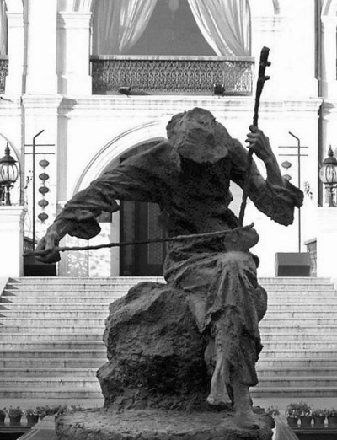
个人评价
人们称阿炳是三不穷：人穷志不穷（不怕权势）；人穷嘴不穷（不吃白食）；人穷名不穷（正直）。作为民间艺人，不仅能够用自己的双手，用音符来表达，还能借助音乐这种工具来感染其他的心灵。
来源于民间的阿炳音乐，每一次弹奏时都有即兴地创造，这来源于阿炳几十年演奏传统音乐的积累以及对生活的感悟，仅仅关注弓法、指法、音准、力度的学院化教学，仅仅一首《二泉映月》的弹奏，无法诠释出阿炳音乐的全部内涵。所以对阿炳精神、阿炳音乐的传播、研究应该更加细化，使之成为非遗传承保护的一个独特范本。
阿炳的即兴演奏，不仅成就了《二泉映月》这支自述式的悲歌，更主要的是它摆脱了那种赏玩式的心态，上升为一种与我同在的共命运感。对人世的关怀，对自我的思考，以及遭受的磨难，使一些人很容易地把他和贝多芬相提并论。
纪念馆前石雕

Slide 4
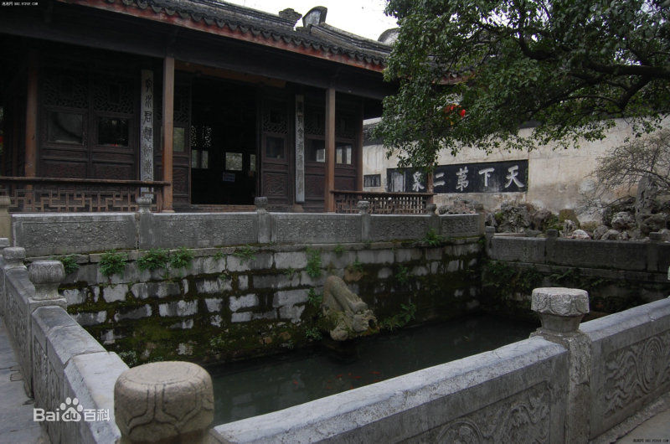
《二泉映月》曲名由来
曾参与过《二泉映月》录制的祝世匡先生曾在无锡报发表过《乐曲定名经过》一文，他在文中写道：录音后，杨荫浏先生问阿炳这支曲子的曲名时，阿炳说：“这支曲子是没有名字的，信手拉来，久而久之，就成了现在这个样子。”杨先生又问：“你常在什么地方拉？”阿炳回答说：“我经常在街头拉，也在惠山泉庭上拉。”杨先生脱口而出：“那就叫《二泉》吧！”阿炳说：“《二泉》不像个完整的曲名，粤曲里有首《三潭印月》，是不是可以称它为《二泉印月》呢？”杨先生说：“印字是抄袭而来，不够好，我们无锡有个映山河，就叫它《二泉映月》吧。”阿炳点头同意，于是《二泉映月》的曲名就这样定了下来。
惠山泉庭

Slide 5
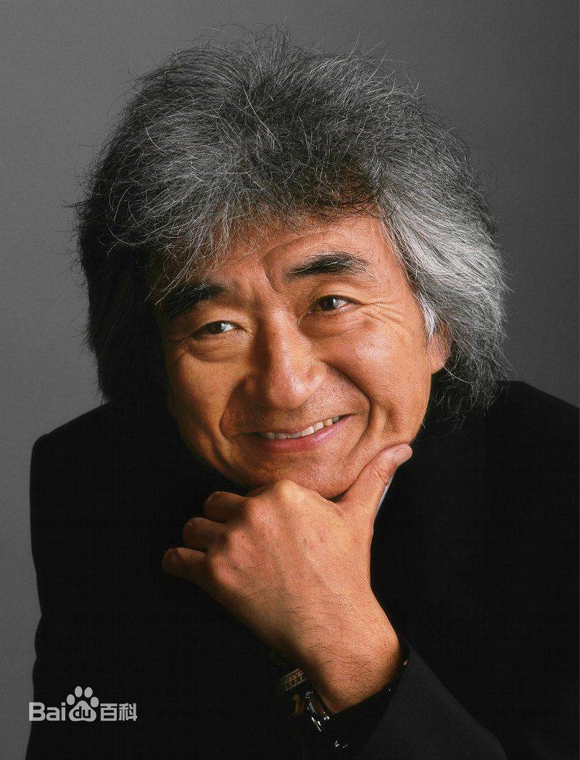
《二泉映月》社会评价
此曲只应跪听
1978年，小泽征尔应邀担任中央乐团的首席指挥，席间他指挥演奏了勃拉姆斯的《第二交响曲》和弦乐合奏《二泉映月》（改编），当时，小泽征尔并没有说什么。第二天，小泽征尔来到中央音乐学院专门聆听了该院17岁女生用二胡演奏的原曲《二泉映月》，他感动得热泪盈眶，呢喃地说：“如果我听了这次演奏，我昨天绝对不敢指挥这个曲目，因为我并没有理解这首音乐，因此，我没有资格指挥这个曲目……这种音乐只应跪下来听。”说着说着，真的要跪下来。他还说：“断肠之感这句话太合适了”。同年9月7日，日本《朝日新闻》刊登了发自北京的专文《小泽先生感动的泪》。从此，《二泉映月》漂洋过海，得到了世界乐坛的高度赞誉。

Slide 6
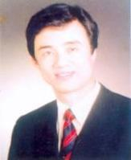
朱昌耀简介
朱昌耀，1956年生于南京。著名二胡演奏家，国家一级演员。师从安华、甘涛、马友德和陈耀星等名家。代表作有二胡曲《欢庆锣鼓》、《江南春色》、《枫桥夜泊》、《苏南小曲》及民乐合奏曲《姑苏情》等，曾获全国民族器乐作品征集评奖一等奖、第六届中国艺术节大奖、文化部第九届文华奖。

Slide 7
接下来请欣赏二胡曲目
《长相思》

